Slide 1
HƯỚNG DẪN XỬ TRÍ
BỆNH VIÊM ĐƯỜNG HÔ HẤP CẤP
SARS-CoV-2 (COVID-19) Ở TRẺ EM
PGS. TS. PHẠM VĂN QUANG
BỆNH VIỆN NHI ĐỒNG 1

Slide 2
NỘI DUNG
Đại cương
Điều trị suy hô hấp cấp
Điều trị sốc nhiễm khuẩn
Điều trị hỗ trợ chức năng các cơ quan
Dự phòng biến chứng

Slide 3
Characteristics of and Important Lessons From the Coronavirus Disease 2019 (COVID-19) Outbreak in China:
Summary of a Report of 72 314 Cases From the Chinese Center for Disease Control and Prevention
JAMA. February 24, 2020.
72 314 Cases (as of February 11, 2020)
  Confirmed cases: 44 672 (62%)
  Suspected cases: 16 186 (22%)
  Diagnosed cases: 10 567 (15%)
  Asymptomatic cases: 889 (1%)
Age distribution (N = 44 672)
  ≥80 years: 3% (1408 cases)
  30-79 years: 87% (38 680 cases)
  20-29 years: 8% (3619 cases)
  10-19 years: 1% (549 cases)
  <10 years: 1% (416 cases)

Slide 4
Characteristics of and Important Lessons From the Coronavirus Disease 2019 (COVID-19) Outbreak in China:
Summary of a Report of 72 314 Cases From the Chinese Center for Disease Control and Prevention
JAMA. February 24, 2020.
Spectrum of disease (N = 44 415)
  Mild: 81% (36 160 cases)
  Severe: 14% (6168 cases)
  Critical: 5% (2087 cases)
Case-fatality rate
  2.3% (1023 of 44 672 confirmed cases)
  14.8% in patients aged ≥80 years (208 of 1408)
  8.0% in patients aged 70-79 years (312 of 3918)
  49.0% in critical cases (1023 of 2087)

Slide 5
1. ĐẠI CƯƠNG
Thể lâm sàng | Triệu chứng
Viêm đường hô hấp trên | Sốt, ho, đau họng, nghẹt mũi, mệt mỏi, đau đầu, đau mỏi cơ
Viêm phổi | Ho hoặc khó thở và thở nhanh Xquang: viêm phổi
Viêm phổi nặng | Viêm phổi và có ít nhất một dấu hiệu: + Tím tái hoặc SpO2 < 90% + Thở rên, rút lõm lồng ngực + Bất kỳ dấu hiệu nặng sau: không thể uống/bú được; rối loạn ý thức (li bì hoặc hôn mê); co giật

Slide 6
(PARDS 2015)

Slide 7
(PARDS 2015)

Slide 11
2. ĐIỀU TRỊ SUY HÔ HẤP

Slide 12
THỞ OXY
Chỉ định:
  Thở nhanh, gắng sức, rút lõm lồng ngực
  SpO2 ≤ 92% hoặc PaO2 ≤ 65 mmHg
Phương pháp:
  Thở oxy qua cannula: 1-6 lít/phút
  Thở oxy qua mask: 6-10 lít/phút
Mục tiêu: SpO2 ≥ 94%

Slide 13
THỞ KHÔNG XÂM LẤN
Chỉ định: tình trạng giảm ô xy máu không được cải thiện bằng các biện pháp thở oxy, SpO2 ≤ 92%, hoặc/và gắng sức hô hấp
Phương pháp:
  Thở NCPAP
  Thở HFNC
Mục tiêu:
  SpO2 ≥ 94%
  PaO2 ≥ 80 mmHg; PaCO2 < 45 mmHg

Slide 17
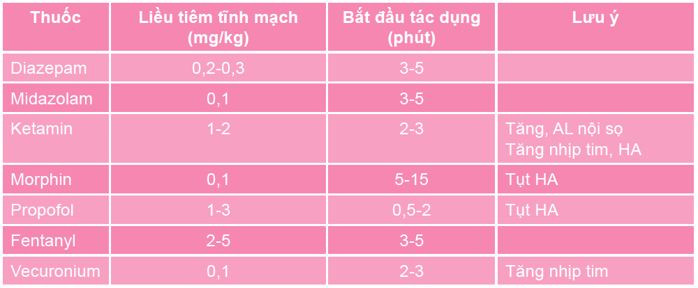
AN THẦN

Slide 19
CÀI ĐẶT THÔNG SỐ BAN ĐẦU
Thông số | Cài đặt ban đầu
Mode | Pressure Control
Tần số thở | Theo tuổi + 5-10 nhịp
I/E | 1/2
PEEP | 6-8 cmH2O
IP | 12-16 cmH2O (Vt 6-8 ml/kg)
FiO2 | 60%

Slide 20
AN THẦN THỞ MÁY
Midazolam TTM 0,1-0,3 mg/kg/giờ
Fentanyl TTM 1-3 μg/kg/giờ
± Norcuron TTM 0,05-0,1 mg/kg/giờ
Esmeron TTM 0,3-0,6 mg/kg/giờ

Slide 21
ĐIỀU CHỈNH THÔNG SỐ THỞ MÁY
Thông số | PaO₂ | PaCO₂
↑ Thể tích khí lưu thông | ↑ | ↓
↑ Tần số máy thở | ↑ | ↓
↑ Áp lực hít vào | ↑ | ↓
↑ FiO₂ | ↑ | Không thay đổi
↑ Thời gian hít vào | ↑ | Không thay đổi
↑ PEEP | ↑ | Không thay đổi

Slide 22
ĐIỀU CHỈNH THÔNG SỐ THỞ MÁY
Điều chỉnh PaO2:
Mục tiêu: giữ PaO2: 70 – 100 mmHg / SpO2: 92 – 96%
Nguyên tắc: thứ tự ưu tiên điều chỉnh
  ↑ FiO2 dần đến 60% nếu FiO2 < 60%
  ↑ PEEP mỗi 2 cmH2O (tối đa 10 cmH2O)
  ↑ IP mỗi 2 cmH2O (tối đa 20 cmH2O)
  Chú ý chiến lược bảo vệ phổi:
  PIP = IP + PEEP ≤ 30 cmH2O
  I/E = ½ - 1/1,5 - 1/1
  FiO2 > 60-100%

Slide 23
ĐIỀU CHỈNH THÔNG SỐ THỞ MÁY
Điều chỉnh PaCO2:
Mục tiêu: giữ 35 - 45 mmHg
Nguyên tắc:
  PaCO2 > 45 mmHg, pH máu < 7,35: ↑ tần số, ↑ IP
  PaCO2 < 35 mmHg, pH máu > 7,45: ↓ tần số, ↓ IP

Slide 25
HỖ TRỢ HÔ HẤP / ARDS
Thở máy: áp dụng chiến lược thở máy bảo vệ phổi:
  Thể tích khí lưu thông thấp (4-8 ml/kg)
  Áp lực thì thở vào thấp (giữ Pplateau < 30 cmH2O)
Chấp nhận tăng CO2, giữ đích pH ≥ 7.20
Trường hợp ARDS nặng, cân nhắc áp dụng thở máy ở tư thế nằm sấp > 12 giờ/ngày (nếu có thể)
Áp dụng chiến lược PEEP cao cho ARDS vừa và nặng
Thất bại với các biện pháp điều trị thông thường, cân nhắc chỉ định ECMO

Slide 26
3. ĐIỀU TRỊ SỐC NHIỄM KHUẨN
Hồi sức dịch
Hỗ trợ hô hấp
Vận mạch
Kháng sinh

Slide 27
3. ĐIỀU TRỊ SỐC NHIỄM KHUẨN
HỒI SỨC DỊCH:
Sử dụng nước muối sinh lý hay Ringer Lactat
Tránh dùng HES, Gelatin
Liều lượng: 10-20 ml/kg trong 15-20 phút, nhắc lại nếu cần thiết có thể cho tới 40-60 ml/kg trong giờ đầu.
Cần theo dõi sát các dấu hiệu của quá tải dịch
Truyền albumin khi nồng độ albumin < 30 g/L
Theo dõi các dấu hiệu cải thiện tưới máu: MAP, lượng nước tiểu (>0.5 ml/kg/giờ), CRT, màu sắc da, tình trạng ý thức, và lactat máu
(Surviving sepsis campaign - 2020; American College of Critical Care Medicine – 2017 )

Slide 28
3. ĐIỀU TRỊ SỐC NHIỄM KHUẨN
VẬN MẠCH:
Sốc lạnh: Adrenalin 0,05 - 0,3 µg/kg/phút
Sốc ấm: Noradrenalin 0,05 - 1 µg/kg/phút
KHÁNG SINH: phổ rộng theo kinh nghiệm sớm trong vòng một giờ xác định sốc nhiễm trùng.
KIỂM SOÁT: đường máu, can xi máu
HYDROCORTISONE: 2 mg/kg/liều đầu tiên, sau đó 0,5-1,0 mg/kg mỗi 6 giờ khi suy thượng thận cấp, hoặc sốc phụ thuộc catecholamine
(Surviving sepsis campaign - 2020; American College of Critical Care Medicine – 2017 )

Slide 29
(American College of Critical Care Medicine – 2017)

Slide 30
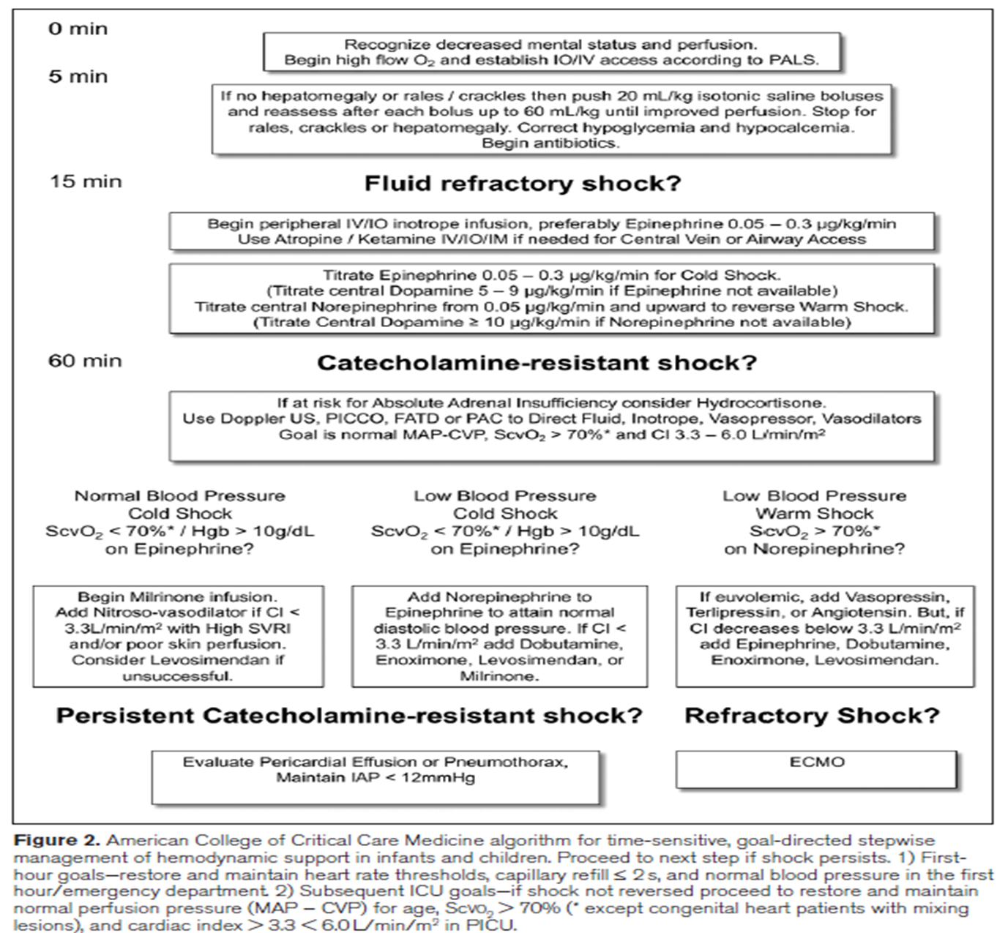

Slide 31
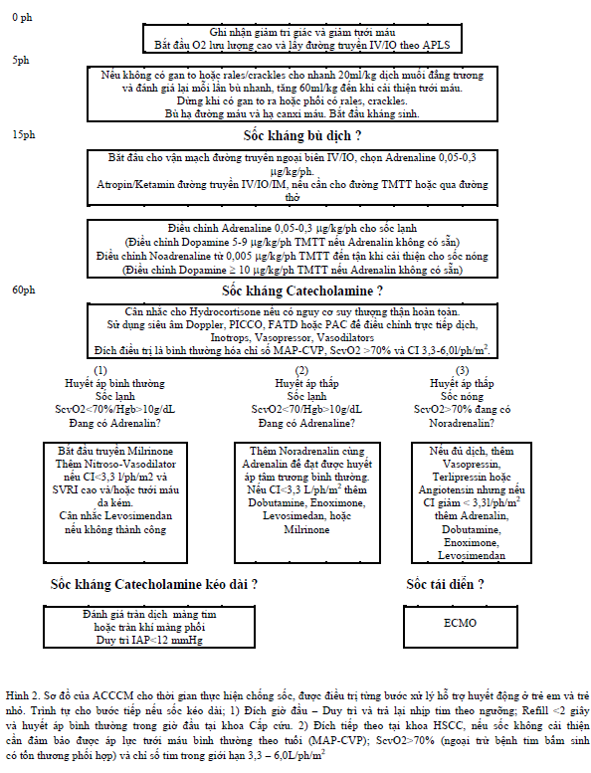

Slide 32
3. ĐIỀU TRỊ SỐC NHIỄM KHUẨN
MỤC TIÊU:
  CRT ≤ 2 giây, nhịp tim, HA bình thường theo tuổi
  Áp lực tưới máu phù hợp theo tuổi (MAP-CVP, hoặc MAP-IAP): trẻ < 1 tuổi: 55 mmHg
  trẻ > 1 tuổi: 55 mmHg+ 1,5 x số tuổi
  Nước tiểu ≥ 0,5 ml/kg/giờ
  Lactate < 2 mmol/L
  ScvO2 > 70%
  3,3<CI< 6,0 L/ph/m2
(American College of Critical Care Medicine – 2017)

Slide 33
KHÁNG SINH
  C3G: Viêm phổi
  Kháng sinh phổ rộng theo kinh nghiệm:
  + Viêm phổi nặng thở NCPAP / Thở máy
  + Sốc nhiễm khuẩn
  Kháng sinh tác dụng MRSA, Gr (-), Pseudomonas
  VANCOMYCIN + CARBAPENEM ± AMINOGLYCOSIDES

Slide 34
4. ĐIỀU TRỊ HỖ TRỢ CÁC CƠ QUAN
  Hỗ trợ chức năng thận:
    - Đảm bảo huyết động, cân bằng nước và điện giải, thuốc lợi tiểu khi cần thiết
    - Nếu tình trạng suy thận nặng, suy chức năng đa cơ quan và/hoặc có quá tải dịch, chỉ định áp dụng các biện pháp thận thay thế thận
  Hỗ trợ chức năng gan: nếu có suy gan
  Điều chỉnh rối loạn đông máu: truyền tiểu cầu, plasma tươi, các yếu tố đông máu nếu cần thiết.

Slide 35
LỌC MÁU LIÊN TỤC
  Suy thận cấp
  Suy đa cơ quan
  Quá tải dịch >15-20% không đáp ứng với điều trị nội khoa

Slide 37
ECMO
  VV-ECMO
  Chỉ định: viêm phổi nặng + ARDS + thở máy kèm ≥ 1 tiêu chuẩn:
  + PaO2 / FiO2 < 80 hoặc OI >40
  (OI = FiO2 x MAP x 100 / PaO2)
  + Thất bại với chiến lược thở máy bảo vệ phổi ± nằm sấp
  (PaO2 <55 mmHg / PaCO2 >60 mmHg và pH <7,1)
  + MAP > 25 cmH2O
  Chống chỉ định: thở máy > 14 ngày

Slide 38
5. DỰ PHÒNG BIẾN CHỨNG
  Viêm phổi liên quan thở máy
  Nhiễm khuẩn máu liên quan đường truyền trung tâm
  Huyết khối tĩnh mạch
  Loét do tỳ đè
  Viêm loét dạ dày do stress và xuất huyết tiêu hóa

Slide 39
Phòng ngừa viêm phổi liên quan thở máy
  Nên đặt ống NKQ đường miệng.
  Đặt bệnh nhân nằm tư thế đầu cao 30-45 độ.
  Vệ sinh răng miệng.
  Sử dụng hệ thống hút kín, định kỳ làm thoát nước đọng trong dây máy thở.
  Sử dụng bộ dây máy thở mới cho mỗi bệnh nhân; chỉ thay dây máy thở khi bẩn hoặc hư hỏng trong khi bệnh nhân đang thở máy.
  Thay bình làm ấm/ẩm khi bị hỏng, bẩn, hoặc sau mỗi 5-7 ngày.

Slide 40
CÁM ƠN CÁC BẠN ĐÃ LẮNG NGHE !

